Slide 1
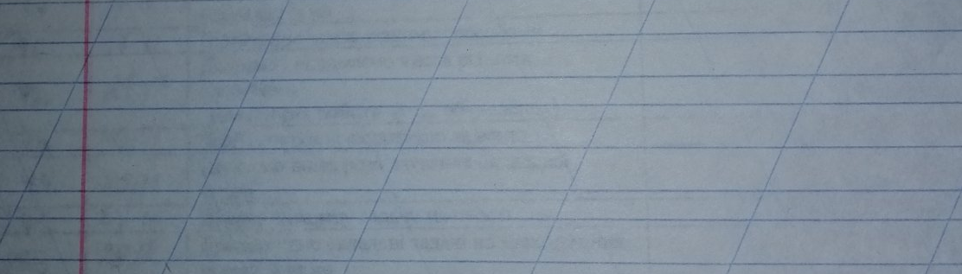
Хвилинка ввічливого письма
р
д

Slide 2
Дієслова
Слова – назви дій предметів
що робив? що робить? що зробить?
що робили? що роблять? що будуть робити?

Slide 3
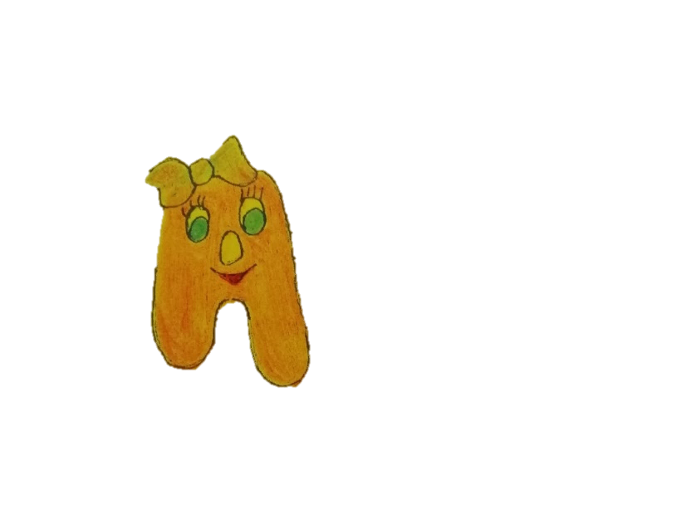

Пригадаємо абетку. Які букви стоять між «ка» та «пе»? Назвіть та запишіть дієслова, які починаються на кожну з цих букв.
«ка»
«ел»
«ем»
«ен»
«о»
«пе»

Slide 4
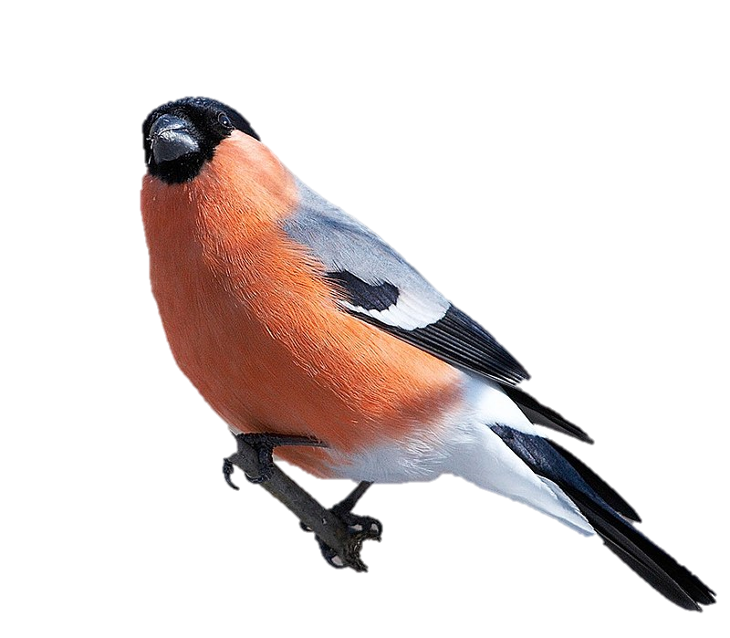
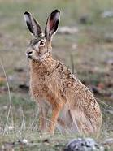
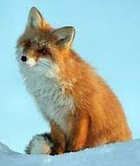
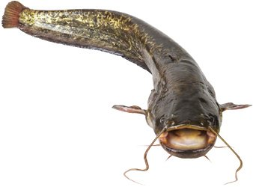

Розглянь малюнки. Напиши, хто як пересувається.

Slide 5
Складіть та запишіть речення, підкресліть дієслово.

Slide 6
Ст. 81 вправа 8

